Slide 1









Slide 2



Ngồi vòng tròn theo nhóm, lần lượt chia sẻ, bắt đầu bằng: “Ngày trước, mình... . Bây giờ, mình đã... .
Nhận xét về sự thay đổi tích cực của bạn bằng cách nói “Ngày trước, mình thấy bạn…. Bây giờ, mình thấy bạn….”
Những HS nào có sự tiến bộ về cùng một kĩ năng, nhận thức có thể kết thành đôi, thành ba để chia sẻ tiếp.

Slide 3





Notes:
Thật tuyệt khi chúng ta có thể nhìn được những thay đổi, dù là bé nhỏ, của bản thân. Đừng quên tự động viên, khen ngợi và tự hào về những tiến bộ ấy để có động lực rèn luyện nhiều hơn, tự đặt cho mình mục tiêu mới xa hơn.

Slide 4


Slide 5

Tổ chức triển lãm “Từng bước trưởng thành”
Viết chú thích cho từng kỉ vật, sản phẩm trưng bày lên giấy trắng hoặc bìa màu.
Nghĩ cách trang trí, trưng bày độc đáo để nhìn thấy sự trưởng thành của mỗi người và tập thể.
Tiêu chí: Gọn, ngăn nắp để các sản phẩm có thể trưng bày trong thời gian vài ngày đến một tuần.

Slide 6




Slide 7

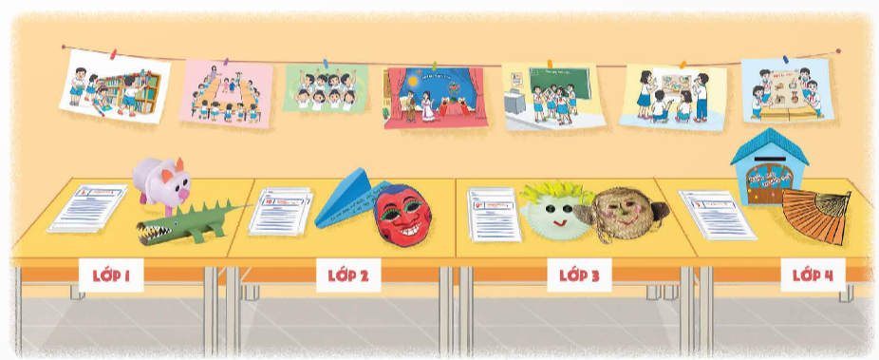
Trưng bày các hoạt động chung, thành tích chung của tập thể lớp những năm trước.

Slide 8






Slide 9




